Slide 1



Slide 2


Invasão
Marcia Portella

Slide 3


Slide 4

Invadiu minha vida
com um vento parecido
com o hálito das fúrias.

Slide 5


Slide 6
Mudou meu nome.
Rasgou meu endereço.
Apagou meus dias...

Slide 7


Slide 8
Faminto devorou meus
segredos, meus poemas,
minha razão meu silêncio...

Slide 9
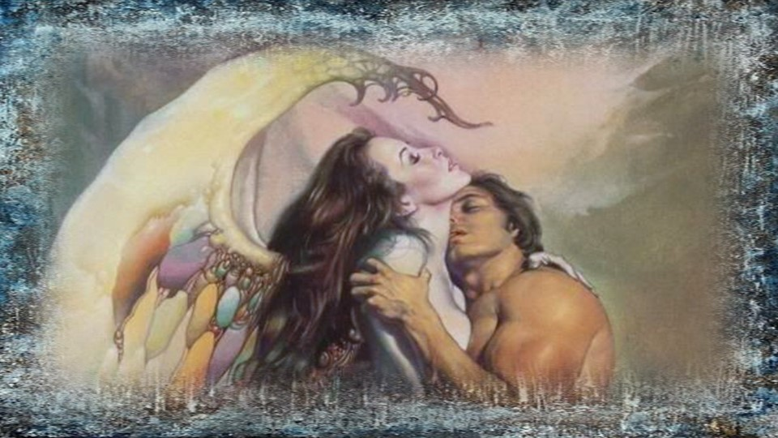

Slide 10
Desfolhou-me em versos
Melancólicos...
Soltou os alinhavos que
Prendiam à minha história
Fez da poetisa poesia...

Slide 11


Slide 12


Marcia Portella
Cléo Menegatt

Slide 13


Slide 14
Imagens: Internet e Acervo Pessoal
Texto: Marcia Portella
Música: Richard Clayderman-A Comme Amour
http://www.sergrasan.com.br/cleoslides
Canal no Youtube:
http://www.youtube.com/c/CleoniceMenegattGoelzer
Criação, Formatação e Edição:
Cléo Menegatt
cmenegatt2016@gmail.com

